Slide 1

Consumentenpsychologie hoofdstuk II
Informatieverwerking

Slide 2

2. informatieverwerking
De consumenten zien en worden gezien.

Slide 3
2.1 Vijf sensoriële systemen
Visuele gewaarwording
Auditieve gewaarwording
Gewaarwording van de reuk
Tactiele gewaarwording
Gewaarwording van smaak
Maar diverse systemen werken samen: kruismodaliteit.

Slide 4
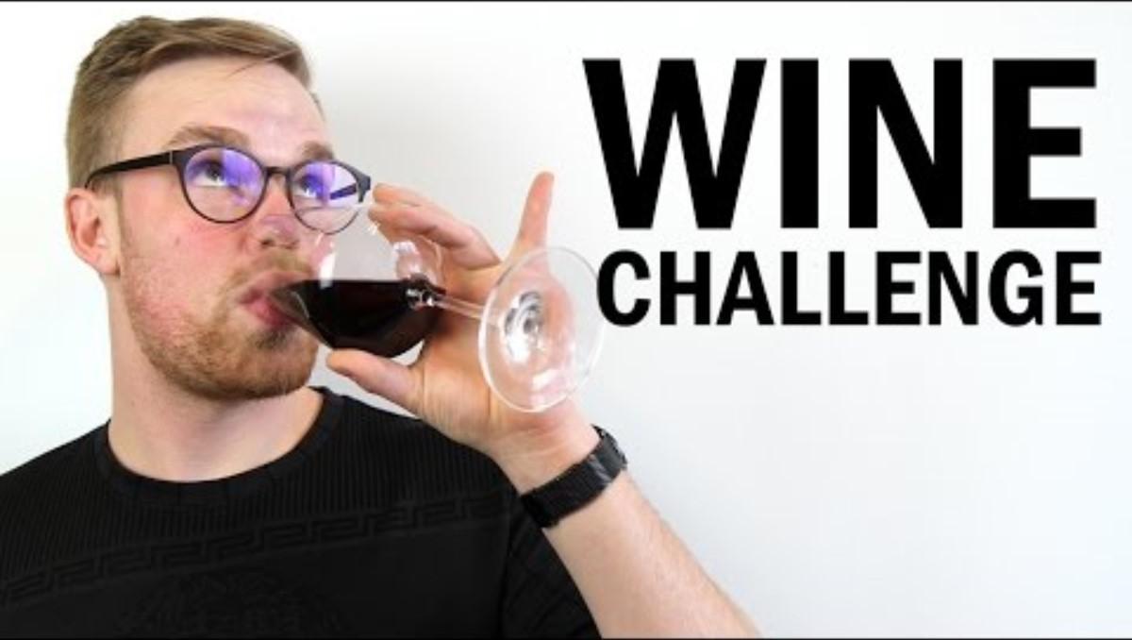
Voorbeeld van kruismodaliteit

Slide 5

2.2 Van gewaarwording naar perceptie
Zintuiglijke prikkeling noemen we gewaarwording en de interpretatie van deze prikkeling vormt de perceptie.

Slide 6
2.2.1 De gewaarwording
Als een zintuig gestimuleerd wordt door een prikkel spreken we over gewaarwording. Dus dit is een passief proces.
- exteroceptieve zintuigen bieden informatie over de buitenwereld.
- interoceptieve zintuigen geven informatie over het lichaam, bv. je ervaart een gevoel van honger.

Slide 7
2.2.1.1 Een absolute gewaarwordingsdrempel
Indien de intensiteit van een stimulus onder deze drempel ligt, wordt deze niet waargenomen. We spreken over een subliminale gewaarwording.
Experiment van Vicary in New Jersey. Subliminale aanbieding van ‘Drink Coca-Cola’ en ‘Eat Popcorn’ had gigantische invloed op de verkoop van Coca-Cola en Popcorn.

Slide 8
2.2.1.2 Een differentiele gewaarwordingsdrempel
Verschillen tussen stimuli kunnen te klein zijn om aanleiding te geven tot een nieuwe gewaarwording. In dat geval ligt het feitelijk verschil beneden de differentiële drempel.
Opdat een nieuwe gewaarwording zal ontstaan zal de uitgangsprikkel met een percentage moeten toenemen: de Weberfractie.

Slide 9
2.2.1.3 marketingtoepassingen
Communicatieboodschappen moeten zich boven de absolute waarnemingsdrempel situeren.
Wanneer wordt een verschil in prijs opgemerkt? Wanneer niet?
Framing: vraag 199,95 euro, terwijl je 200 bedoelt.
Psychologische prijsdrempels: 10, 100, 1000,…

Slide 10
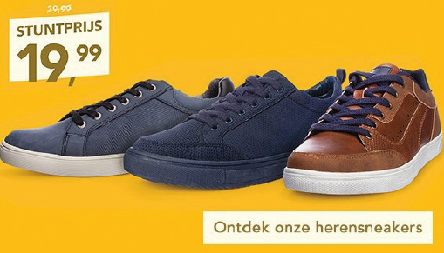
2.2.1.3 marketingtoepassingen
Framing:
bij een vraagprijs van 20 euro, wordt een prijs gevraagd die tussen de 10 en 20 gepercipieerd wordt.

Slide 11
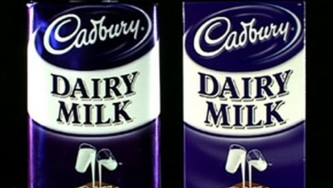
2.2.1.3 Marketingtoepassingen
Soms wil de marketeer dat het verschil niet opvalt: krimpflatie

Slide 12



2.2.1.3 Marketingtoepassingen
Aanpassingen van het logo, die onopvallend zijn:

Slide 13

2.2.1.3 Marketingtoepassingen
Mogelijk wil de marketeer een breuk met het verleden duidelijk maken.
nieuwe logo en naam voor het bedrijf facebook

Slide 14

2.2.2.1 De perceptie is een selectief proces
We kunnen niet alles om ons heen registreren. Onze perceptie is selectief.
Perceptuele vigilantie: we zien wat we
willen zien;
Perceptuele defensie: we zien niet wat we
niet willen zien. Dit is een kwestie van
cognitieve dissonantie te vermijden.
De rokers zijn geneigd deze advertentie niet waar te nemen.

Slide 15
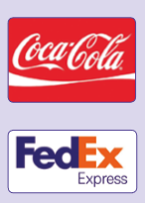
2.2.2.1 De perceptie is een selectief proces
Kleuren kunnen een belangrijke
blikvanger worden. ook de
context van stimulus kan een rol spelen.
Contrasteffect: door het verschil met de achtergrond komen bepaalde eigenschappen meer op de voorgrond.
Na verloop van tijd: habituatie.
Vandaar het advies om geregeld van slogan te veranderen.

Slide 16
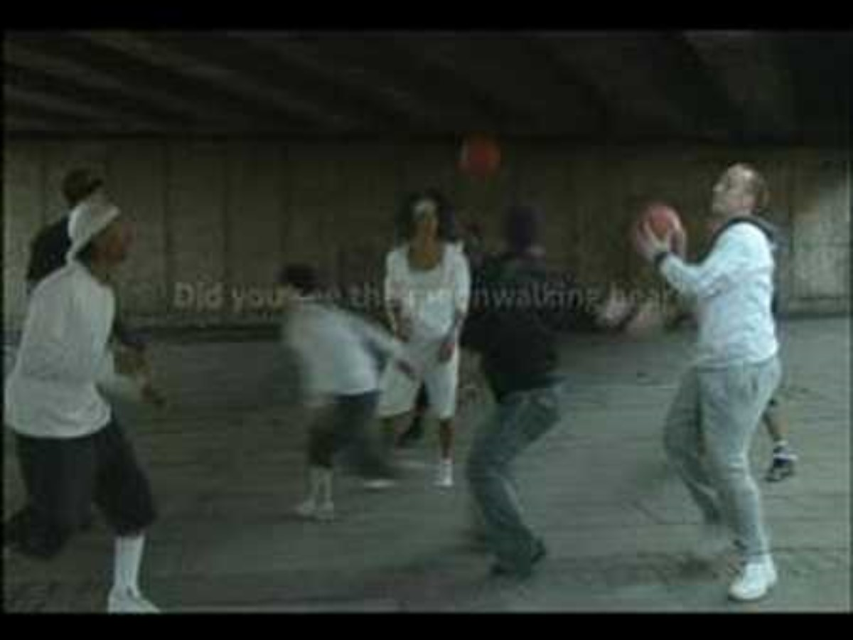
2.2.2.1 De perceptie is een selectief proces
De perceptie is selectief:

Slide 17

2.2.2.2 De perceptie is een organisatorisch proces
Bijdrage van de gestaltpsychologie
Afzonderlijke gewaarwordingen worden georganiseerd tot zinvolle ‘gestalten’: d.i. de wet van de pregnantie.
Belangrijkste gestaltwet: figuur-achtergrond
De figuur van Rubin.

Slide 18
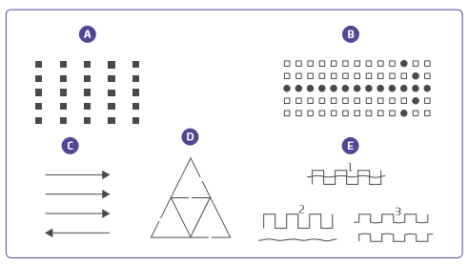
2.2.2.2 De perceptie is een organisatorisch proces
Welke prikkels worden bij voorkeur samengevoegd?
- nabijheid;
- gelijkheid;
- gemeenschappelijk lot;
- geslotenheid;
- continuïteit.

Slide 19

2.2.2.2 De perceptie is een organisatorisch proces
Bijdrage van de cognitieve psychologie
het structureren tot gestalten is geen passief proces. De perceptie is een actief proces van informatieverwerking.
- Bottom-up proces
- Top-down proces.

Slide 20

2.2.2.2 De perceptie als een organisatorisch proces
Illusies. Niet ten gevolge van disfunctioneren van zintuigen, maar wel omwille van normale functionering van de zintuigen. Hoe kunnen we de Müller-Lyer-illusie verklaren?
Müller-Lyer-illusie

Slide 21
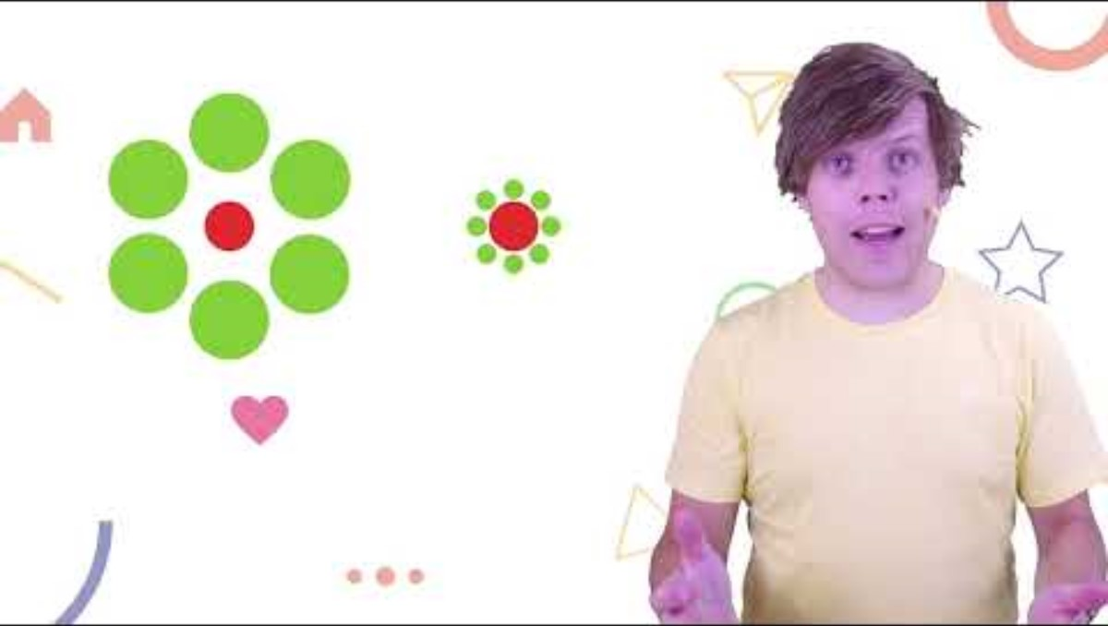
2.2.2.2 De perceptie als een organisatorisch proces

Slide 22
2.2.2.2 De perceptie is een organisatorisch proces
Illusies
Bestaan er crossculturele verschillen inzake de gevoeligheid voor illusies?
Bv. Zulucultuur is minder vatbaar voor de Muller-Lyer illussie.

Slide 23

2.2.2.3 Waarnemen is interpreteren
Gestalten krijgen betekenis
Denotatieve betekenis: welke functie heeft dit object?
Connotatieve betekenis: welke emotionele betekenis heeft het object?
Bv. boek van statistiek

Slide 24
2.2.2.3 Waarnemen is interpreteren
Van waar komt deze connotatieve betekenis?
- persoonlijke gerichtheden spelen een rol;
- vroegere ervaringen hebben een spoor nagelaten… ‘besmeurde brilglazen’.
Op basis van vroegere ervaringen ontstaan verwachtingen. Welke prijs verwacht de consument: 200 euro of 275 euro?
Wat is de betekenis hiervan als de prijs 225 euro aangeduid staat?

Slide 25
2.2.2.3 Waarnemen is interpreteren
‘vervormde’ percepties?
- door projectie: kenmerken van de waarnemer worden aan de buitenwereld toegeschreven
- door halo-effect: op basis van 1 kenmerk andere kenmerken invullen
- primacy effect: hetgeen eerst waargenomen wordt, zal de rest inkleuren.

Slide 26
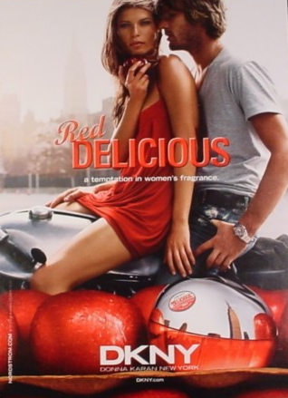
2.2.2.4 Toepassingen in de marketing
Waarnemen is selectief.
Humor kan ervoor zorgen dat de advertentie waargenomen wordt.
AIDA principe, met daarin
Attention als eerste fase
in aankoopbeslissing.
Hoe?
Is dit gelukt voor DKNY?

Slide 27
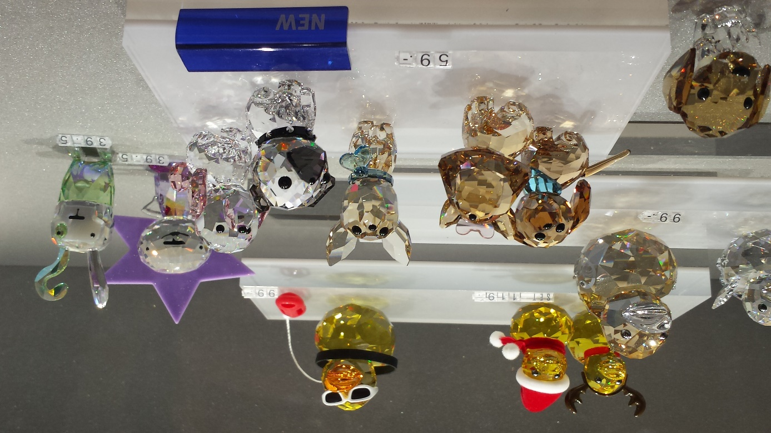
2.2.2.4 Toepassingen in de marketing
Aandacht trekken door beautification

Slide 28
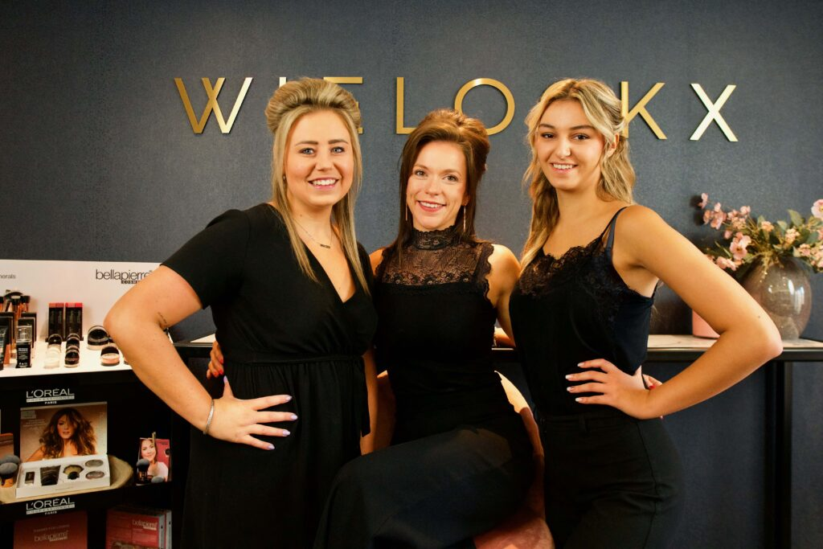
2.2.2.4 TOEPASSINGEN IN MARKETING
Zintuiglijke marketing: alle zintuigen worden geprikkeld

Slide 29
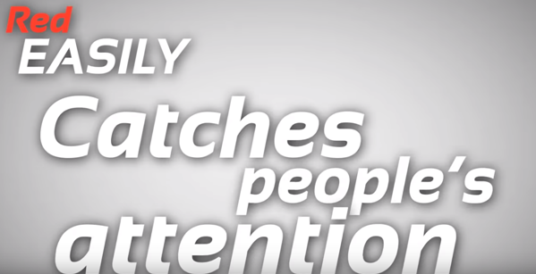
2.2.2.4 TOEPASSINGEN IN MARKETING
Wat is de betekenis van kleuren?
Kleuren kunnen de aandacht trekken, maar kleuren hebben ook een betekenis.
De kleurenpsychologie: klik hier

Slide 30
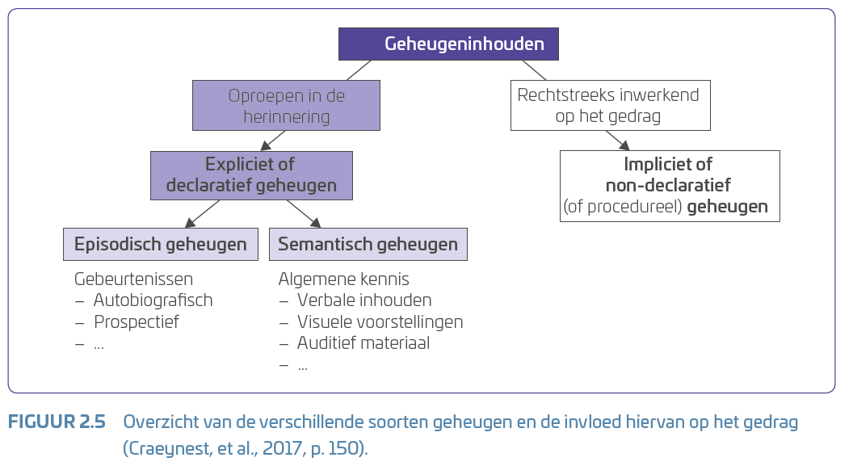
2.3 HET GEHEUGEN: EEN RECONSTRUCTIE VAN HET VERLEDEN

Slide 31
2.3 Het geheugen: een reconstructie van het verleden
Declaratief geheugen
Wat is de hoofdstad van Frankrijk?
Wat heb ik gisteren beleefd?
Procedureel geheugen

Slide 32
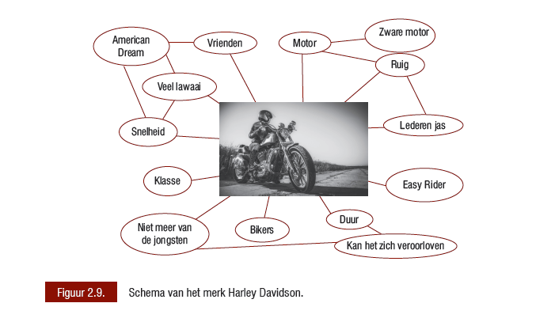
2.3 Het geheugen: een reconstructie van het verleden

Slide 33
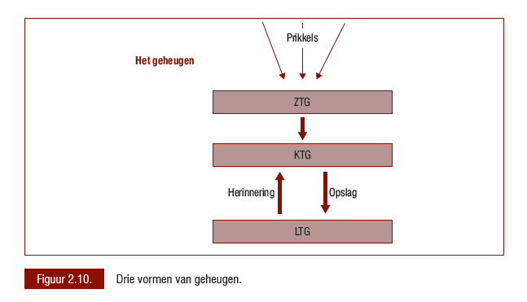
2.3 Het geheugen: een reconstructie van het verleden

Slide 34
2.3.3 Toepassingen in marketing
Opslaan van informatie in declaratief geheugen enkel als de consument voldoende gemotiveerd is, bv. op de plaats van de aankoop.
KTG heeft beperkte verwerkingscapaciteit, vandaar dat veel commercials weinig info bevatten.
In geval van een nieuw product?
Hoe zal de consument dit waarnemen?

Slide 35
2.3.3 Toepassingen in marketing
In geval van een innovatief product in de markt. Hoe zal de consument reageren?
- door assimilatie: het product wordt in een categorie geplaatst
- door accommodatie: de consument maakt een nieuwe categorie.

Slide 36
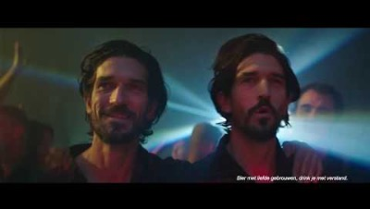
2.3.3 Toepassingen in marketing

Slide 37
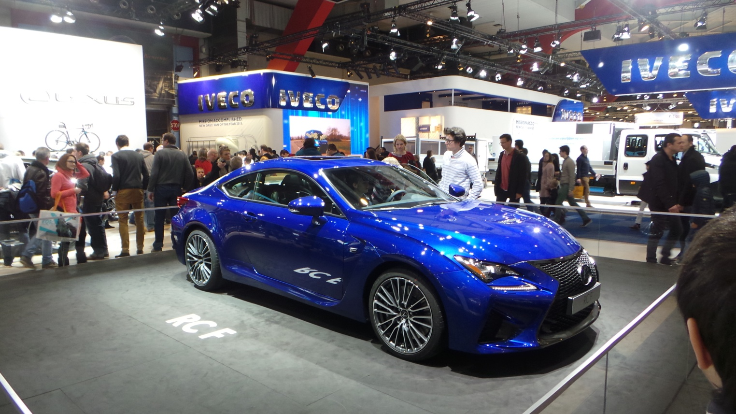
2.3.3 Toepassingen in marketing
Is dit een Toyota? Of is dit iets anders?

Slide 38
Besluit
Gewaarwording is een passief proces waardoor de omgeving geregistreerd wordt;
Perceptie is een actief proces waardoor binnenkomende informatie georganiseerd wordt tot een zinvol geheel.
De interpretatie van dit zinvol geheel is een bottom-up en top-downproces, waardoor de perceptie verwordt tot een persoonlijke constructie.

Slide 39
Besluit
Informatie kan opgeslagen worden in het geheugen of niet.
Indien de consument aandacht schenkt aan de informatie wordt de info vastgehouden in het KTG. Dit KTG kan de info slechts korte tijd vasthouden. Indien de info opgeslagen wordt in het LTG kan de informatie lange tijd bewaard worden.

Slide 40

Consumentenpsychologie

